Slide 1
Padrões de Projeto e Refatoração para acesso a BD usando JDBC
Prof. Rafael Godoi Orbolato

Slide 2
Padrões de Projetos
Alguns padrões de projeto costumam ser utilizados no acesso a bancos de dados
Os principais são:
  Factory Method (método fábrica)
  DAO (data access object - objeto de acesso aos dados)

Slide 3
Padrão Factory Method
Trata do problema da criação de objetos (produtos) sem especificar exatamente a classe do objeto que será criado
Ele faz isso definindo um método separado para criar os objetos, sendo que esse método pode ser sobrescrito por subclasses que desejam especificar o tipo de objeto que será criado
Mais geralmente, o termo também é usado para se referir a qualquer método que tenha como propósito criar objetos.

Slide 4
Padrão Factory Method
A essência do padrão é definir uma interface para criar um objeto, mas deixar que subclasses decidam qual classe instanciar
O padrão permite que uma classe delegue a instanciação para as subclasses

Slide 5
Padrão Factory Method
São comuns em toolkits e frameworks onde o código da biblioteca precisa criar objetos de tipos que podem ser derivados por aplicações usando o framework
Hierarquias paralelas de classes sempre precisam que objetos de uma hierarquia sejam capazes de criar objetos de uma outra

Slide 6
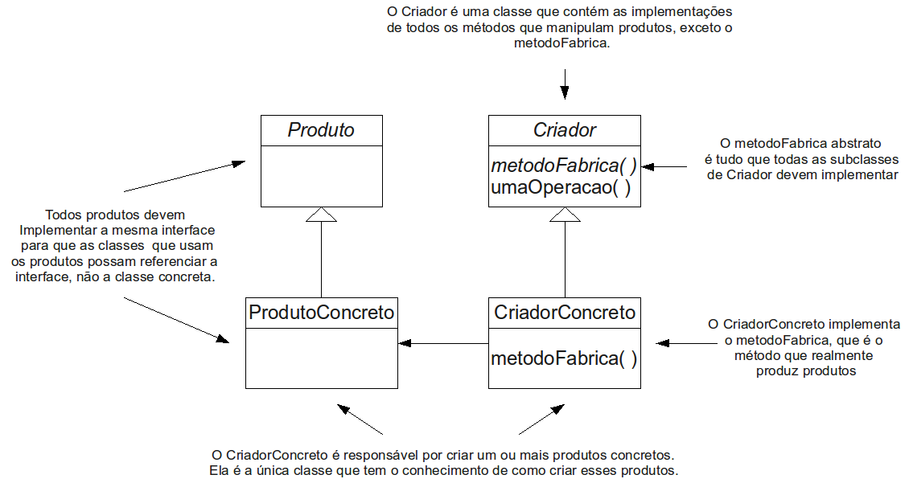
Padrão Factory Method

Slide 7
Padrão Factory Method
Olhando o diagrama de classes anterior você pode perceber que o Criador abstrato fornece uma interface com um método para criar objetos, também conhecido como “método fábrica”
Qualquer outro método implementado no Criador abstrato é escrito para operar em produtos produzidos pelo “método fábrica”
Apenas subclasses implementam o “método fábrica” e criam objetos

Slide 8
Padrão Factory Method
Dizemos que as subclasses decidem qual classe instanciar não porque o padrão permite que as subclasses façam isso durante a execução, e sim porque a classe Criador é escrita sem conhecimento dos produtos reais que serão criados, o que é decidido puramente pela escolha da subclasse que é usada.

Slide 9
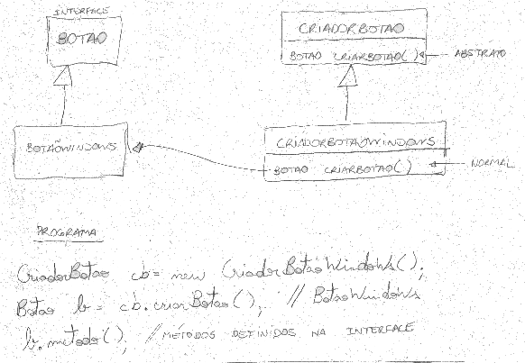
Padrão Factory Method

Slide 10
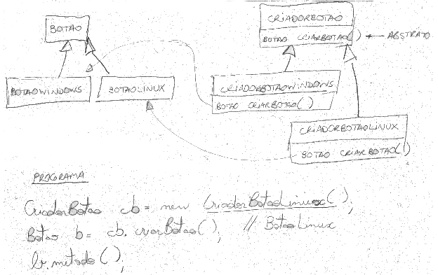
Padrão Factory Method

Slide 11
Padrão Factory Method
Embora a motivação por trás do padrão seja permitir que subclasses escolham que tipo de objeto criar, existem outros benefícios, muitos dos quais não dependem de herança
Sendo assim, é comum definir “métodos fábrica” que não são polimórficos para criar objetos para ganhar esses benefícios
Esses métodos são quase sempre estáticos (não precisam de uma instância da classe para poderem ser chamados)

Slide 12
Padrão Factory Method
Nomes descritivos
  Um “método fábrica” tem um nome único
  Em muitas linguagens de programação, os construtores devem ter o mesmo nome da classe em que estão, o que pode levar a ambiguidade se existir mais de uma maneira de criar um objeto (sobrecarga)
  “Métodos fábrica” não tem tal tipo de restrição e podem ter nomes descritivos

Slide 13
Padrão Factory Method
Nomes descritivos
  Por exemplo, quando números complexos são criados usando dois números reais, esses números reais podem ser interpretados como coordenadas Cartesianas ou polares
  Usando dois construtores em uma mesma classe não teríamos como separar as duas interpretações
  public class Complexo {
  public Complexo(double c1, double c2) {
  ...
  }
  public Complexo(double p1, double p2) {
  ...
  }

Slide 14
Padrão Factory Method
Nomes descritivos
  Usando “métodos fábrica” o significado é claro:
  public class Complexo {
  public static Complexo deCoordCartesianas(double real, double imag) {
  return new Complexo(real, imag);
  }
  public static Complexo deCoordPolares(double modulo, double angulo) {
  return new Complexo(modulo * cos(angulo), modulo * sin(angulo));
  }
  private Complex(double a, double b) {
  ...
  }
  }
  Complexo c = Complexo.deCoordPolares (1, PI);
Quando “métodos fábrica” são usados para evitar ambiguidades como essa, o construtor é sempre criado como privado para forçar os clientes a usar os “métodos fábrica”

Slide 15
Padrão Factory Method
Encapsulamento
  “Métodos fábrica” encapsulam a criação de objetos
  Isso pode ser útil se o processo de criação é muito complexo, por exemplo se ele depender de parâmetros em arquivos de configuração ou de entradas do usuário.

Slide 16
Padrão Factory Method
Encapsulamento
  Considere como exemplo um programa para ler arquivos de imagens
  Esse programa suporta diferentes formatos de imagens, representados por uma classe leitora para cada formato

Slide 17
Padrão Factory Method
Encapsulamento
public interface LeitorImagem {
public ImagemDecodificada getImagemDecodificada ();
}
public class LeitorGif implements LeitorImagem {
public ImagemDecodificada getImagemDecodificada () {
return imagemDecodificada;
}
}
public class LeitorJpeg implements LeitorImagem {
// ....
}

Slide 18
Padrão Factory Method
Encapsulamento
  Cada vez que o programa lê uma imagem ele precisa criar um leitor para o tipo apropriado de acordo com alguma informação no arquivo
  Essa lógica pode ser encapsulada em um “método fábrica”:
public class LeitorImagemFactory {
public static LeitorImagem getLeitorImagem(InputStream is) {
int tipoImagem = determinaTipoImagem(is);
switch(tipoImagem) {
case LeitorImagemFactory.GIF: return new LeitorGif(is);
case LeitorImagemFactory.JPEG: return new LeitorJpeg(is);
// etc.
}
}
}

Slide 19
Padrão Factory Method
Limitações
  Existem três limitações associadas com o uso do “método fábrica”
  O primeiro diz respeito à refatoração de código existente; os outros dois estão relacionados com a herança
    A refatoração de uma classe existente para usar fábricas pode quebrar código cliente existente
    Tornando o construtor privado fazemos com que os clientes que criavam objetos usando esses construtores deixem de funcionar.

Slide 20
Padrão Factory Method
Limitações
  Existem três limitações associadas com o uso do “método fábrica”
  O primeiro diz respeito à refatoração de código existente; os outros dois estão relacionados com a herança
    Como o padrão faz com que o construtor seja privado, a classe não pode ser estendida (herança)
    Qualquer subclasse deve invocar o construtor herdado, mas isso não pode ser feito se o construtor for privado

Slide 21
Padrão Factory Method
Limitações
  Existem três limitações associadas com o uso do “método fábrica”
  O primeiro diz respeito à refatoração de código existente; os outros dois estão relacionados com a herança
    Se estendermos a classe (por exemplo tornando o construtor protegido), a subclasse deve fornecer sua própria reimplementação de todos os “métodos fábrica” com a mesma assinatura (protótipo)
    Por exemplo, se a classe ComplexoEstranho estender Complexo, a não ser que ComplexoEstranho forneça sua própria versão de todos os “métodos fábrica”, uma chamada a ComplexoEstranho.deCoordPolares(1, PI) retornaria uma instância de Complexo (a superclasse) em vez de uma instância da subclasse (ComplexoEstranho).

Slide 22
Padrão DAO
DAO (Data Access Object)

Slide 23
Padrão DAO
Um DAO é um objeto que cria uma interface abstrata para algum tipo de banco de dados ou mecanismo de persistência, fornecendo operações específicas sem expor detalhes sobre o banco de dados, mapeando chamadas da aplicação para a camada de persistência
Esse isolamento separa as preocupações com quais acessos a dados a aplicação necessita, em termos de objetos específicos do domínio e os tipos de dados (a interface pública do DAO) e como essas necessidades podem ser satisfeitas com um SGBD específico, banco de dados, etc (a implementação do DAO)

Slide 24
Padrão DAO
É um padrão de projeto aplicável à maioria das linguagens de programação, muitos tipos de software com necessidades de persistência e muitos tipos de bancos de dados, mas é tradicionalmente associado com aplicações Java EE e bancos de dados relacionais acessados usando JDBC pois sua origem é no guia de melhores práticas da Sun

Slide 25
Padrão DAO
A vantagem de usar DAOs é a separação relativamente simples e rigorosa entre duas partes importantes de uma aplicação que podem e devem saber muito pouco uma da outra, pois podem evoluir de maneira independente e com frequência
Mudanças na lógica de negócios podem contar com a mesma interface do DAO, enquanto mudanças na lógica de persistência não afetam os clientes do DAO desde que sua interface continue implementada corretamente.

Slide 26
Padrão DAO
No contexto específico da linguagem Java, os DAOs podem ser implementados de diversas formas
Essas implementações podem variar desde uma interface simples que separe as partes de acesso aos dados da lógica da aplicação, até frameworks e produtos comerciais

Slide 27
Refatoração (Refactoring)
É o processo de modificar um sistema de software para melhorar a estrutura interna do código sem alterar seu comportamento externo
O uso desta técnica aprimora a concepção (design) de um software e evita a deterioração tão comum durante o ciclo de vida de um código
Esta deterioração é geralmente causada por mudanças com objetivos de curto prazo ou por alterações realizadas sem a clara compreensão da concepção do sistema

Slide 28
Refatoração (Refactoring)
Outra consequência é a melhora no entendimento do código, o que facilita a manutenção e evita a inclusão de defeitos
Esta melhora no entendimento vem da constante alteração do código com objetivo de facilitar a comunicação de motivações, intenções e objetivos por parte do programador
É fundamental que o sistema de software possua testes automatizados para realizar refatoração
Desta forma, será possível garantir que o comportamento externo não foi alterado

Slide 29
Refatoração (Refactoring)
Alguns indícios já possuem uma aceitação ampla para promover refatoração:
  Código duplicado (duplicated code)
  Método longo (long method)
  Classe grande (large class)
  Lista de parâmetros longa (long parameter list)
  Má identação (Bad Indentation)

Slide 30
Refatoração (Refactoring)
As refatorações descritas no livro de Martin Fowler utilizam fortemente conceitos de orientação a objetos:
  Extrair Método (Extract Method)
  Mover Método (Move Method)
  Mover Atributo (Move Field')
  Extrair Classe (Extract Class)
  Encapsular Atributo (Encapsulate Field)
  Renomear Método (Rename Method)
  Subir Método (Pull Up Method)
  Subir Atributo (Pull Up Field)
  Descer Método (Push Down Method)
  Descer Atributo (Push Down Field)
  Extrair Sub-classe (Extract Subclass)
  Extrair Super-classe (Extract Superclass)

Slide 31
Padrões de Projetos
Faça a prática de Refatoração

